Slide 1
Проект «До свидания, детский сад! Здравствуй школа!»
подготовительная группа № 6 «Светлячки»
Воспитатели: Жданова Н.В., Гончарова А.Н.
2021 год

Slide 2
Вид проекта: информационный, творческо – образовательный, краткосрочный (с 17 мая по 10 июня).
Участники проекта: воспитатели, дети, родители, музыкальный руководитель.

Slide 3
Цель проекта: организация оригинального, запоминающегося прощания детей с детским садом.
Актуальность: На сегодняшний день в потоке многочисленной информации мы не замечаем, как выросли наши дети. Многие ребята отличаются по показателям произвольности поведения. Главная причина этого, по мнению психологов и педагогов, заорганизованность, чрезмерная занятость воспитанников и их родителей. Поэтому, выпускной в детском саду – очень важный праздник для детей и для их родителей, возможность для всех участников раскрыть все свои способности.

Slide 4
Задачи:
Формировать представления о выпускном бале, как веселом и добром празднике.
Формировать психологическую готовность детей к школе.
Развивать интерес к совместной со сверстниками и взрослыми деятельности.
Учить вежливо вступать в общение и социальные взаимодействия.
Развивать способность детей представлять окружающим свою деятельность, умение рассказывать о своих достижениях и затруднениях.
Развивать и закреплять двигательные, психические, интеллектуальные, творческие способности воспитанников в разнообразных видах деятельности.

Slide 5
Ожидаемый результат:
Создание атмосферы радости, формирование положительного состояния всех участников образовательного процесса.
Создание психологической мотивации готовности детей к школе.
Обеспечение содержательной и технологической интеграции деятельности детей, специалистов ДОУ и родителей.
Развитие способностей детей в различных видах художественно - эстетической деятельности.
Заинтересованность и активизация родителей в подготовке и проведении праздника.

Slide 6
Этапы реализации проекта:
1 этап. Подготовительный.
Обсуждение темы проекта и выбор формы для его защиты.
Работа с методическим материалом, литературой по данной теме.
Беседы с родителями, приглашение родителей принять участие в выставке рисунков.
Назначение даты выпускного бала.
Подобрать материалы, атрибуты для игровой, театрализованной деятельности детей.
Подготовить материал для изобразительной и продуктивной деятельности детей.

Slide 7
2 этап. Организационный.
Довести до участников проекта важность данной проблемы.
Проведение занятий, бесед, викторин.
Разучивание стихов, чтение рассказов о детском саде, воспитателях.
Организация сюжетно - ролевых, дидактических и подвижных игр, индивидуальной и групповой работы.

Slide 8
Содержание проекта:
Образовательная область «Речевое развитие».
НОД «Развитие речи» - «Школа. Школьные принадлежности».
Дидактические игры: «Для чего нужен предмет», «Первоклассник», «Придумай предложение о школе», «Портфель».
Игра – фантазия «Когда я буду учеником…»
Литературная викторина.
Чтение художественной литературы: Е. Листвяк «История школы», Л. Толстой «Филиппок», А. Чехов «Репетитор», М. Зощенко «Не надо врать», Е. Шварц «Как Маруся первый раз пришла в школу», Л. Коминский «Для чего ходят в школу», «Понедельник – день тяжелый», Н. Антонова «На букву Л», Г. Остер «Дети и эти», Н. Носов Рассказы, Т. Крюкова «Женька Москвичев и его друзья», Н. Сладков «Лесные сказки», Б. Заходер «Мохнатая Азбука», В. Орлов «Что написано в тетрадке?», В. Головкин «Не везет», В.Драгунский «Денискины рассказы».
Загадки: о школе, школьных принадлежностях.
Пословицы и поговорки о школе.

Slide 9
Образовательная область «Познавательное развитие».
Беседа «Был я маленький, стал большой», «История школы».
НОД ФЭМП: «Путешествие в страну математики».
НОД «Мир природы»: «Природоведческая викторина».
Дидактические игры: «Кто работает в школе?», «Школьные принадлежности», «Готов ли ты к школе?» «Мой путь в школу», «Что мне нужно в школе?», «Путешествие в школу», «Веселая арифметика».
Образовательная область «Социально-коммуникативное развитие»
НОД «Социальный мир» - «Скоро в школу мы пойдем».
Дидактические игры: «Это я, это я, это все мои друзья!», «А мы в школу пойдем», «Хорошо – плохо».
Сюжетно –ролевые игры: «Магазин канцтоваров», «Школьный урок».
Беседы: «Чего я жду от школы», «О правилах поведения в школе», «Моя любимая игрушка» (Почему нельзя брать в школу игрушки).
Ситуативная беседа «Почему нужно учиться?», «Вспомним какими мы были в младшей группе», «Что значит быть школьником?».
Экскурсия по детскому саду.

Slide 10
Образовательная область
«Художественно-эстетическое развитие»
НОД «Рисование» - «Мой любимый детский сад», «Мы художниками стали».
НОД «Лепка» - «Мы – будущие школьники».
НОД «Аппликация» - «Пригласительная открытка».
НОД «Ручной труд»: «Цветы для сотрудников детского сада».
Оригами «Закладка для книги».
Музыка: песни, стихи про детский сад, танцы, прощальный вальс.
Раскраски, шаблоны, трафареты.

Slide 11
Образовательная область
«Физическое развитие»
Комплекс утренней гимнастики: «В любом месте веселее вместе».
Подвижные игры: «Собери скорей портфель», «Урок – перемена», «Мы – весёлые ребята», «Ловишки с лентами», «Мяч водящему», «На одной ножке по дорожке».
Динамическое упражнение: «В школу мы с тобой пойдем».
Самомассаж пальцев и кистей рук «Наш веселый карандаш» (с ребристым карандашом).
Пальчиковая гимнастика «В школу».

Slide 12
Работа с родителями.
Помощь родителей в подборе иллюстрированного и видеоматериала, изготовлении стенгазеты «В добрый путь!».
Просмотр м/ф «Как верблюжонок и ослик в школу ходили», «Чебурашка идет в школу», «Девочка в цирке», «Вовка в Тридесятом царстве», «Опять двойка», «В стране невыученных уроков».
Консультация для родителей «Режим будущего первоклассника».
Папка – передвижка «Первый раз в первый класс».
«Дорога в школу от дома» (ПДД).

Slide 13
Задания календаря
17 мая: Беседа «Был я маленький, стал большой»
18 мая: НОД «Развитие речи» - «Школа. Школьные принадлежности».
19 мая: загадки о школе
20 мая: с/р игра «Школьный урок»
21 мая: лепка «Мы – будущие школьники»
22-23 мая: выучить стихи к выпускному по сценарию (задание на выходные вместе с родителями)
24 мая: графический диктант «Ученица»
25 мая: просмотр м/ф «Как верблюжонок и ослик в школу ходили»
26 мая: НОД ФЭМП: «Путешествие в страну математики»
27 мая: оригами «Закладка для книг»
28 мая: пословицы и поговорки о школе
29-30 мая: рисунок «Будущий первоклассник» (задание на выходные вместе с родителями)
31 мая: экскурсия по детскому саду
1 июня: дискотека «День защиты детей»
2 июня: НОД «Мир природы» викторина
3 июня: фотогазета «Каким я пришел в детский сад»
4 июня: НОД «Аппликация» - «Пригласительная открытка»
5-6 июня: «Дорога в школу от дома» ПДД (задание на выходные вместе с родителями)
7 июня: литературная викторина
8 июня: НОД «Скоро в школу мы пойдем»
9 июня: НОД «Ручной труд»
10 июня: «Выпускной бал!»

Slide 14
Календарь

Slide 15
3 этап. Заключительный.
Выставка книг о школе в «Центре книги».
Выставки рисунков «Мой любимый детский сад», «Будущий первоклассник».
Фотогазета «Каким я пришел в детский сад».
Стенгазета «В добрый путь!»
Выпускной бал.

Slide 16
Полученный результат:
Дети погрузились в атмосферу радости, ожидания предстоящего праздника.
Создана психологическая мотивация готовности детей к школе.
Дети стали самостоятельными и активными, принимая участие в сюжетно-ролевых играх.
Развивается связная речь, пополнился словарный запас.
Обеспечено развитие способностей детей в различных видах художественно - эстетической деятельности.
Заинтересованность и активизация родителей в подготовке и проведении праздника достигнута.

Slide 17
Графический диктант «Ученица»

Slide 18
Свободная деятельность

Slide 19
Свободная деятельность

Slide 20
Сюжетно – ролевая игра «Школьный урок»

Slide 21
Выставка рисунков «Мой любимый детский сад»

Slide 22
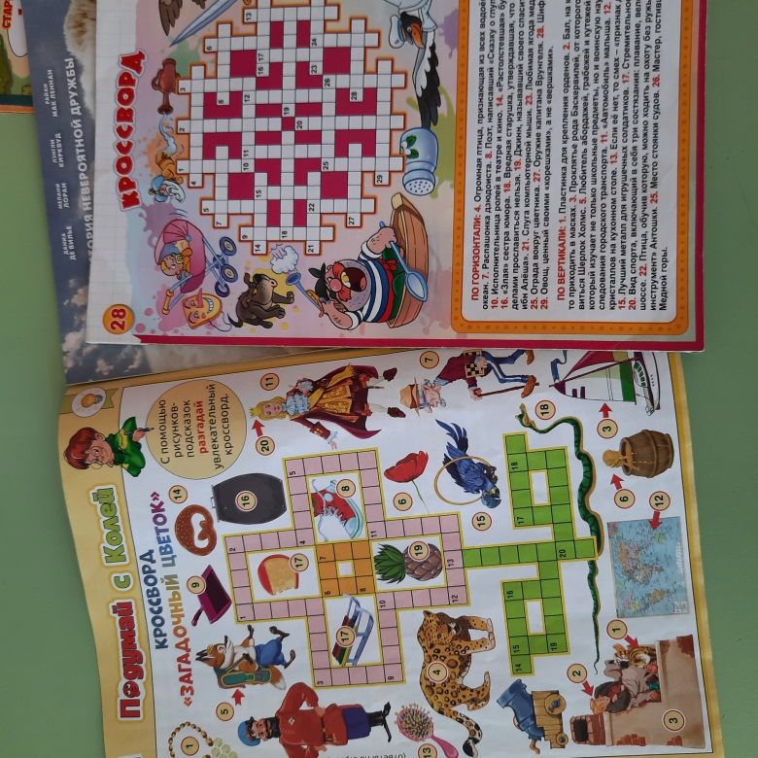
Развивающая среда

Slide 23
Выставка книг

Slide 24
Фотогазета

Slide 25
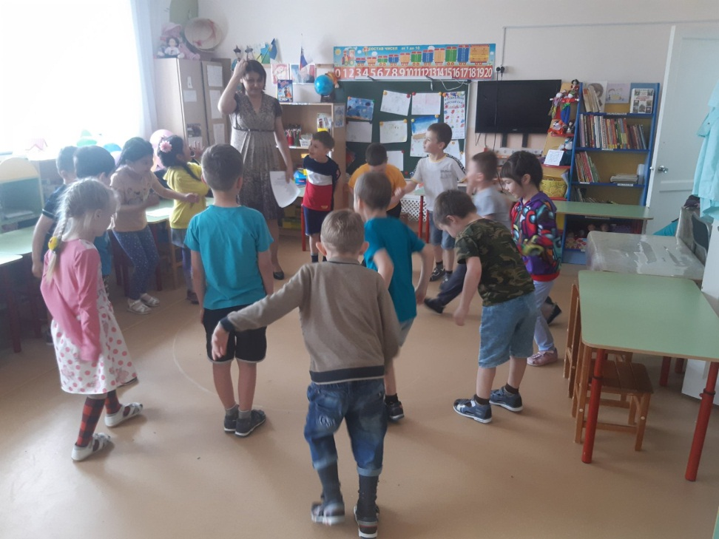
«День защиты детей»

Slide 26
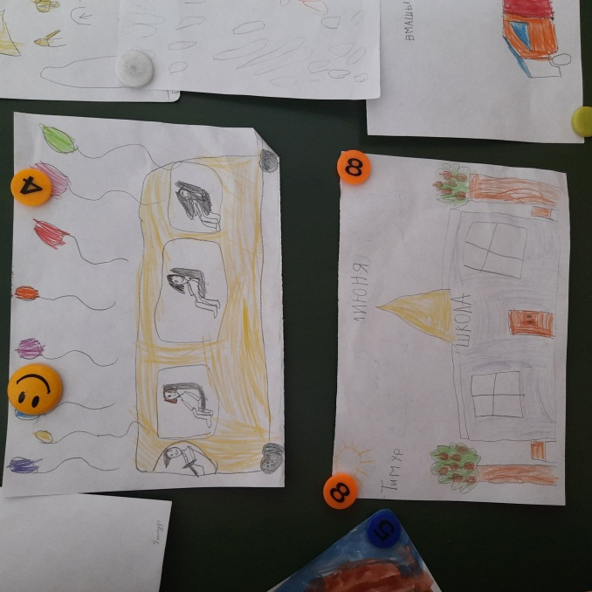
Наше творчество

Slide 27
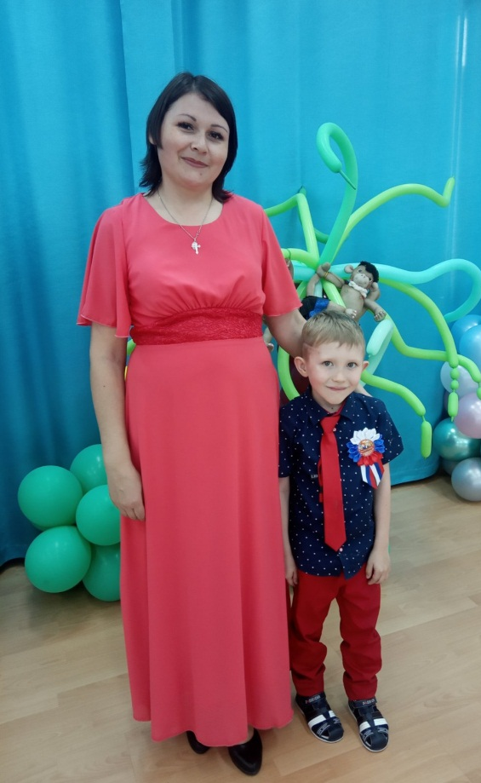
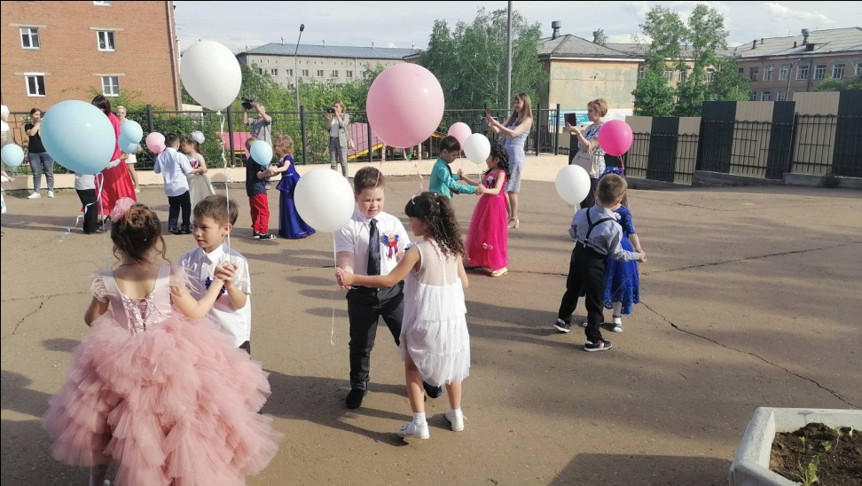
Выпускной бал

Slide 28
В добрый час!
Поздравляем с важной датой, Вас, родные дошколята! Детский сад был вашим домом — Светлым, теплым и знакомым! Промелькнут деньки, и вскоре Предстоит учиться в школе!
Мы гордимся вами, дети,
И надеемся на вас,
Провожая по планете
В добрый путь
и в первый
класс!

